Slide 1
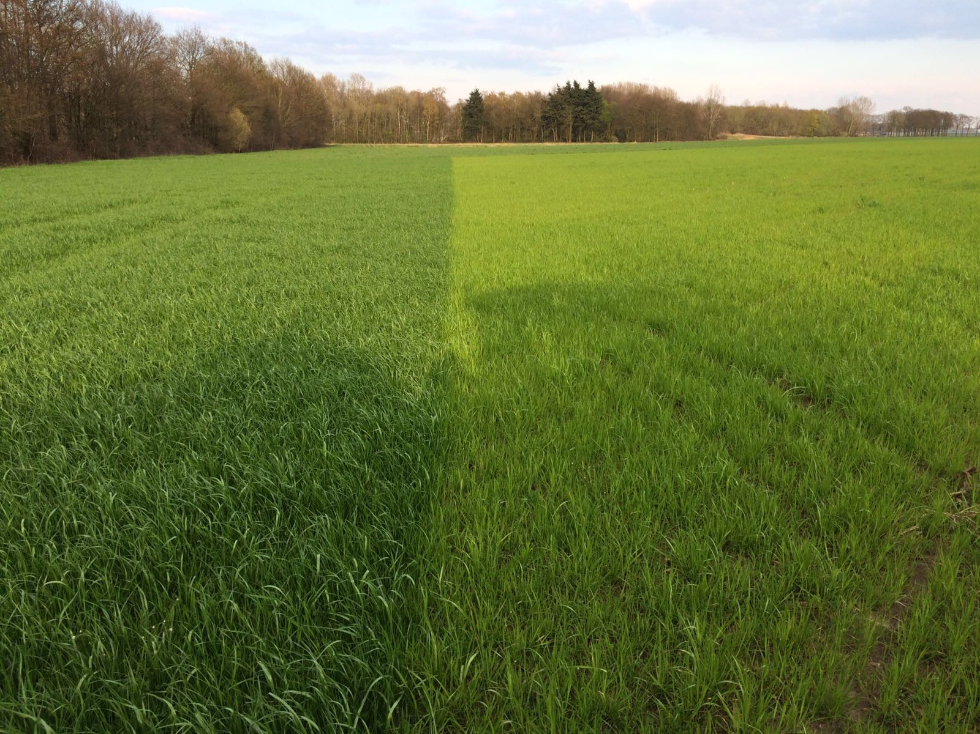
PRECISIEBEMESTING
JUISTE PLAATS
JUISTE MESTSTOF
JUISTE MOMENT
JUISTE DOSERING

Slide 2
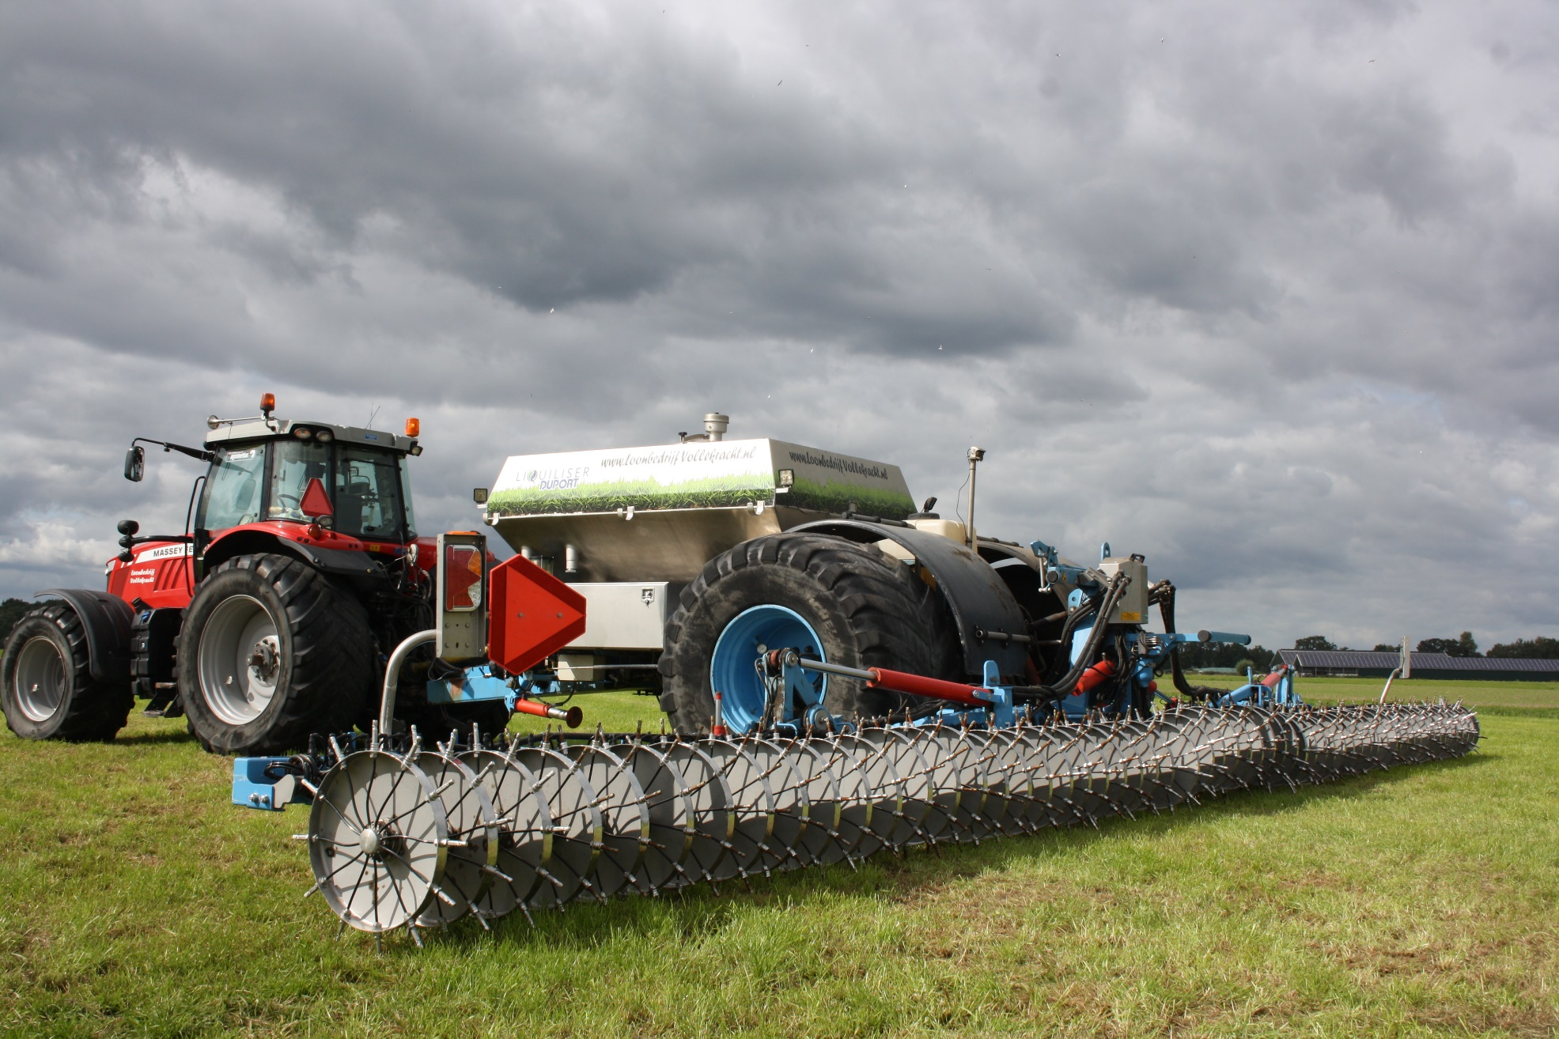
PRECISIEBEMESTING
DUPORT
JUISTE PLAATS
JUISTE MESTSTOF
JUISTE MOMENT
JUISTE DOSERING

Slide 3
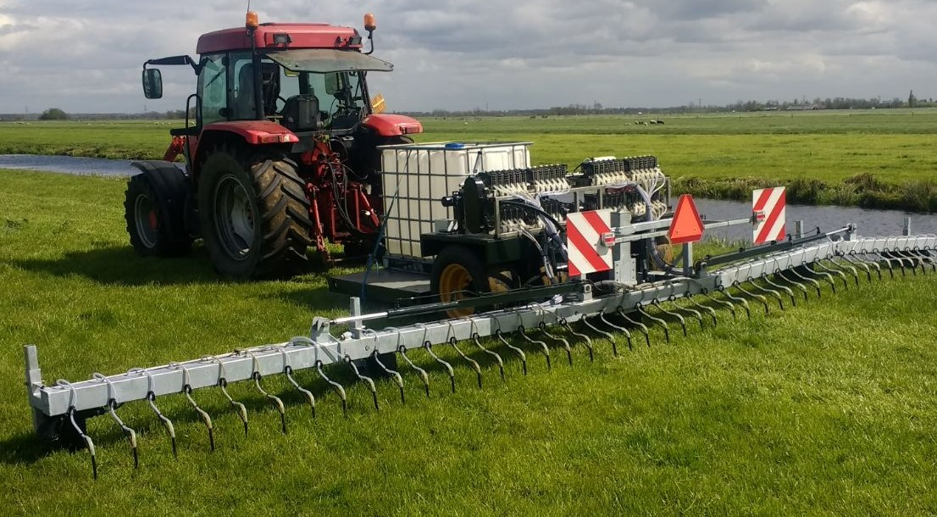
PRECISIEBEMESTING
JUISTE PLAATS
JUISTE MESTSTOF
JUISTE MOMENT
JUISTE DOSERING

Slide 4
PRECISIEBEMESTING
JUISTE PLAATS
JUISTE MESTSTOF
JUISTE MOMENT
JUISTE DOSERING

Slide 5
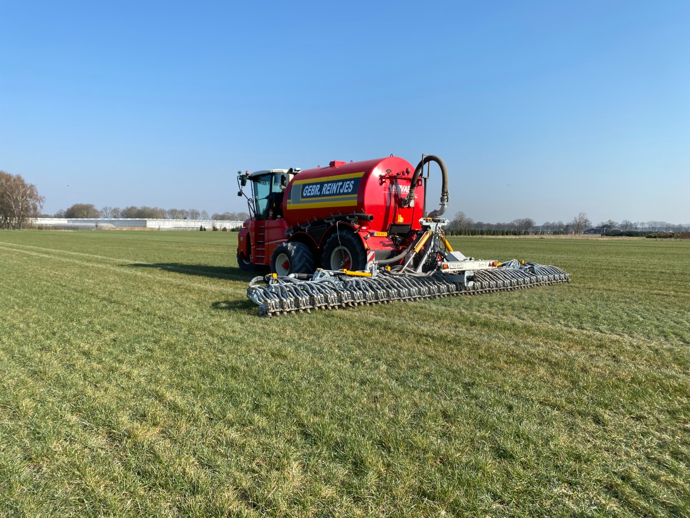
PRECISIEBEMESTING
Slootsmid Groene Weidebemester
JUISTE PLAATS
JUISTE MESTSTOF
JUISTE MOMENT
JUISTE DOSERING

Slide 6
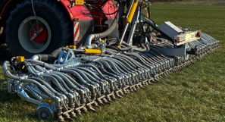
PRECISIEBEMESTING
JUISTE PLAATS

Slide 7
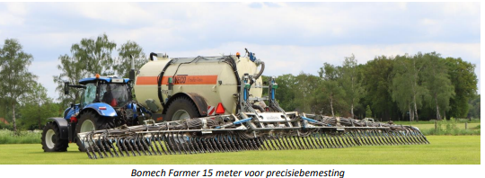
PRECISIEBEMESTING
JUISTE PLAATS
JUISTE MESTSTOF
JUISTE MOMENT
JUISTE DOSERING

Slide 8
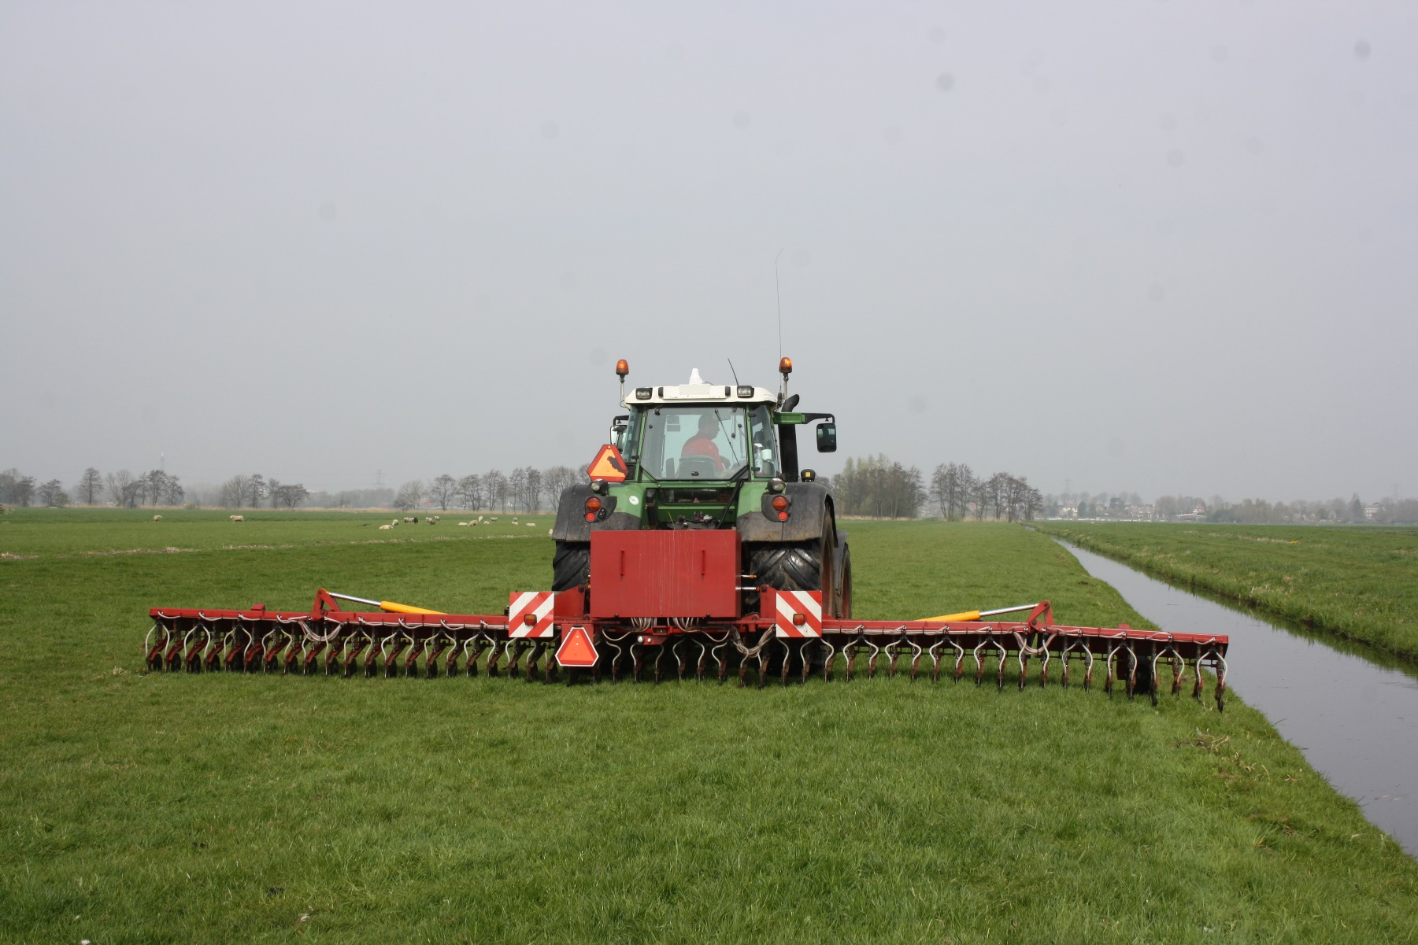
PRECISIEBEMESTING
JUISTE PLAATS
JUISTE MESTSTOF
JUISTE MOMENT
JUISTE DOSERING

Slide 9
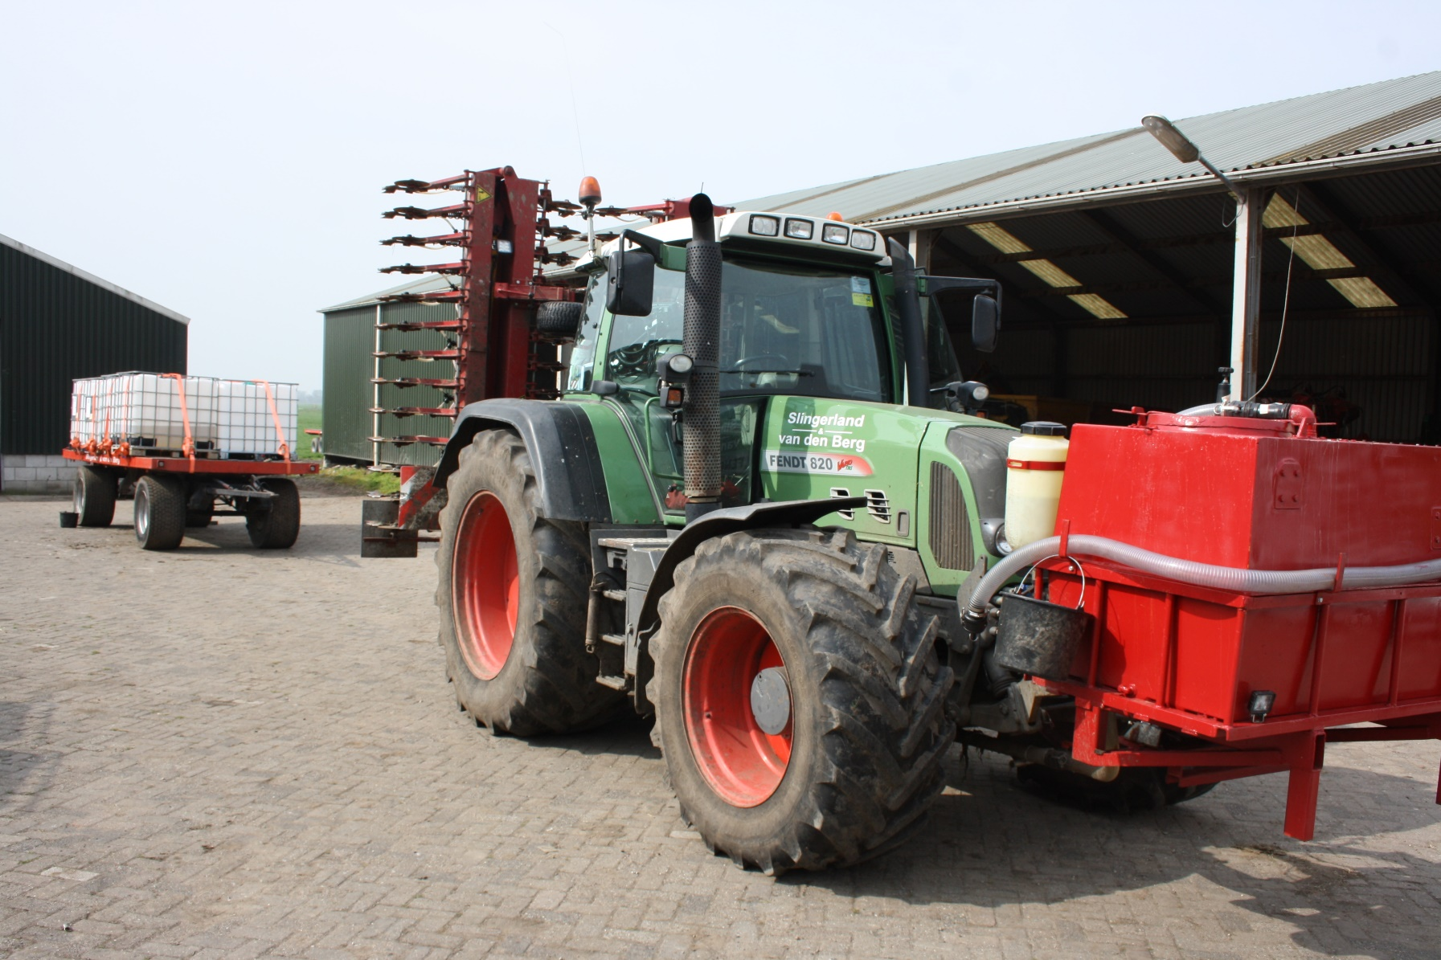
PRECISIEBEMESTING
JUISTE MESTSTOF

Slide 10
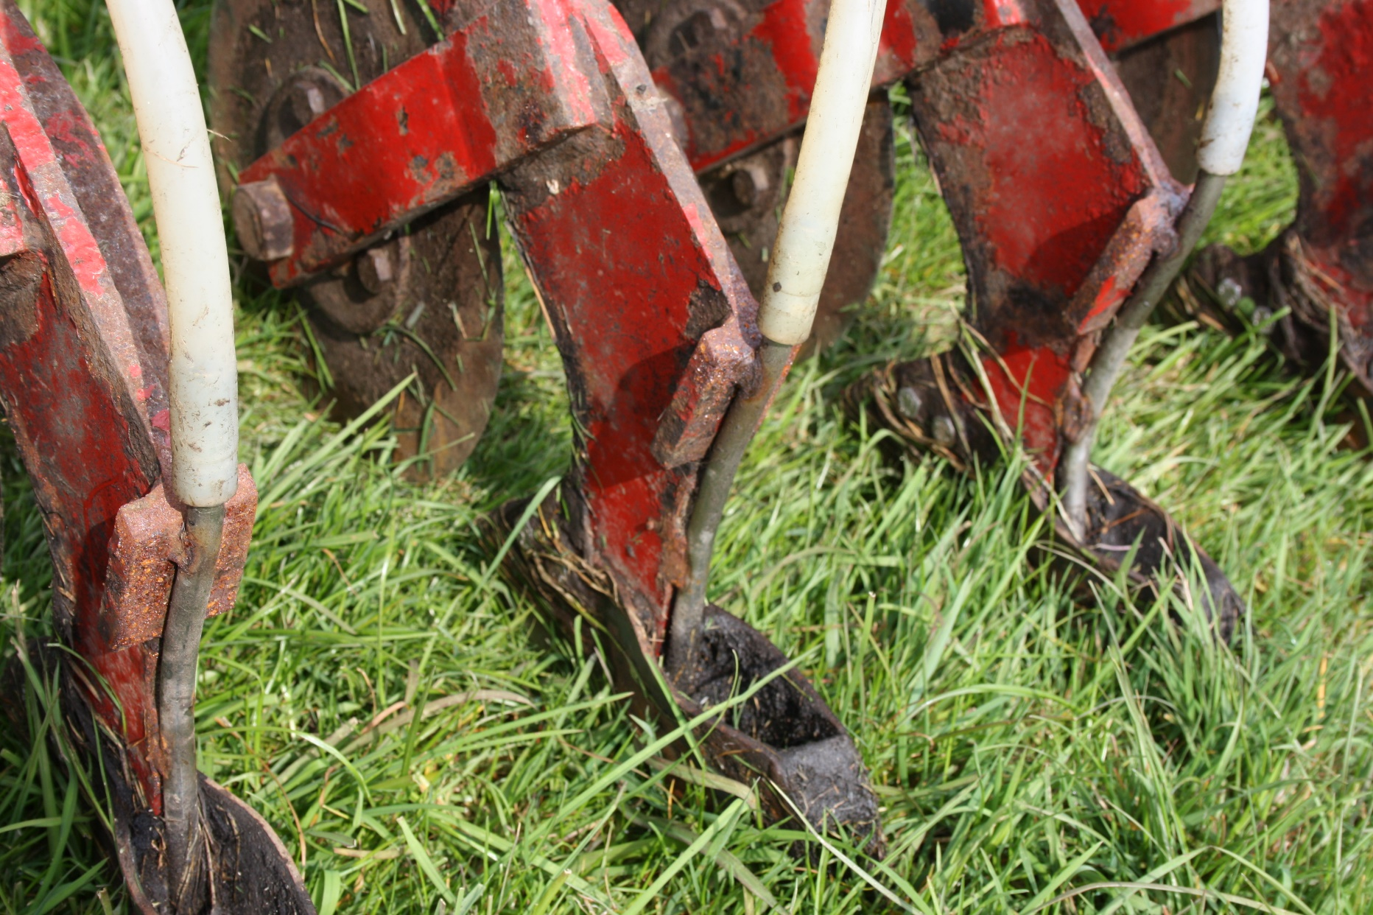
PRECISIEBEMESTING
JUISTE PLAATS

Slide 11
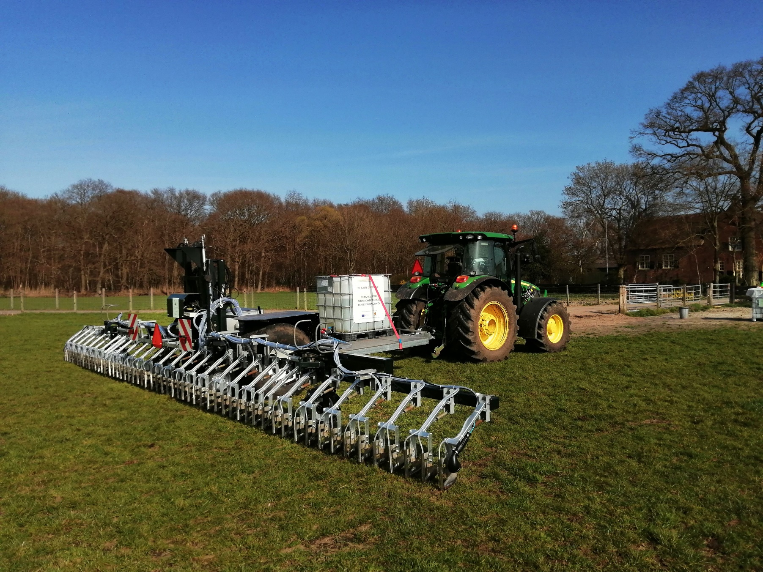
PRECISIEBEMESTING
Precisiebemestingscooperatie Rijnland
JUISTE PLAATS
JUISTE MESTSTOF
JUISTE MOMENT
JUISTE DOSERING

Slide 12
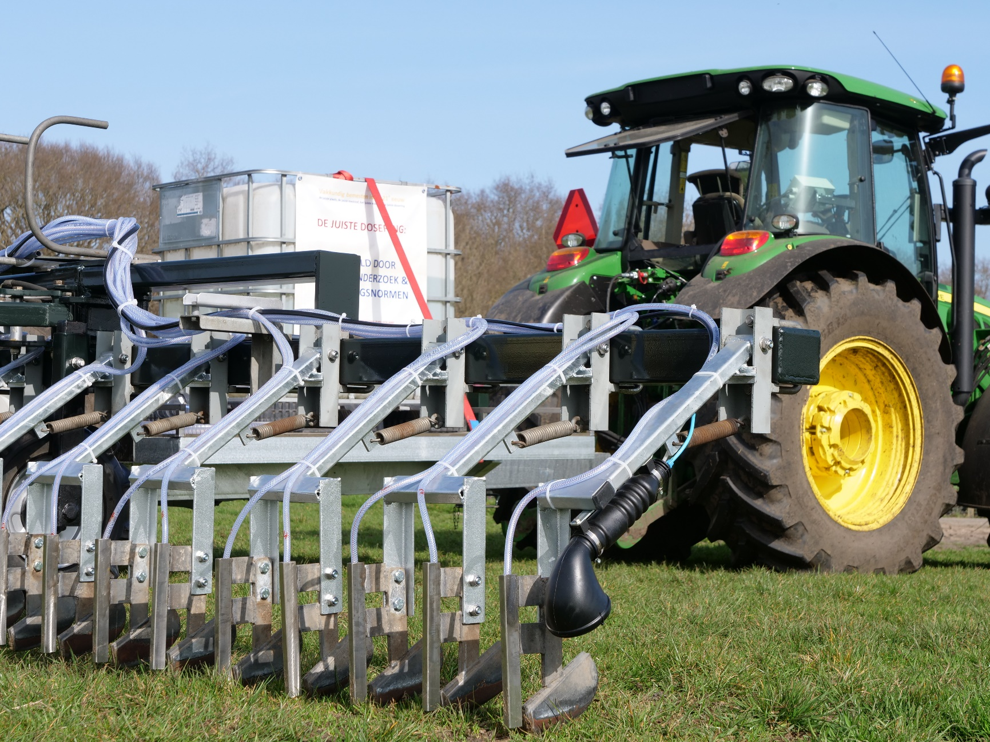
PRECISIEBEMESTING
JUISTE PLAATS

Slide 13
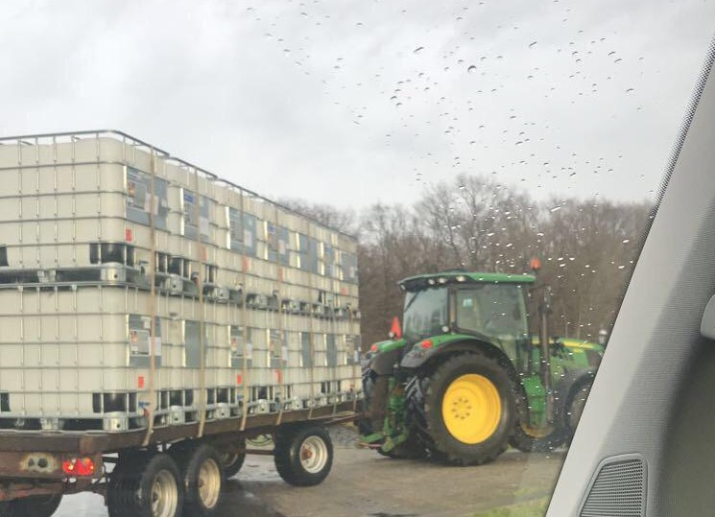
PRECISIEBEMESTING
JUISTE MESTSTOF
JUISTE MOMENT

Slide 14
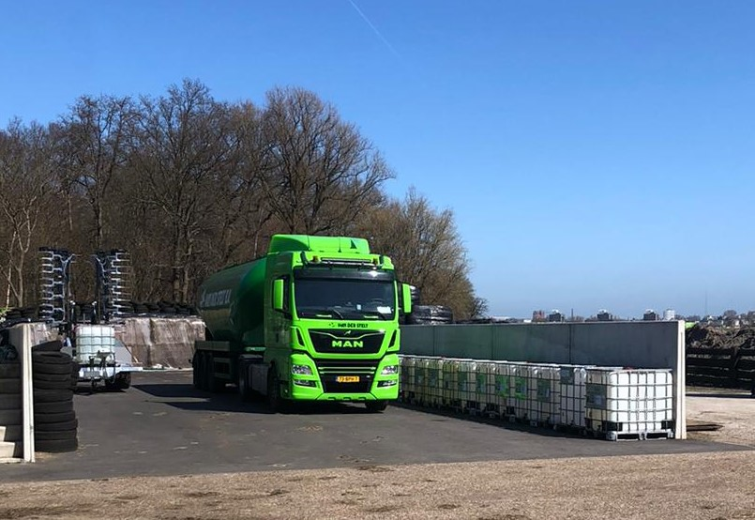
PRECISIEBEMESTING
JUISTE MESTSTOF
JUISTE MOMENT

Slide 15
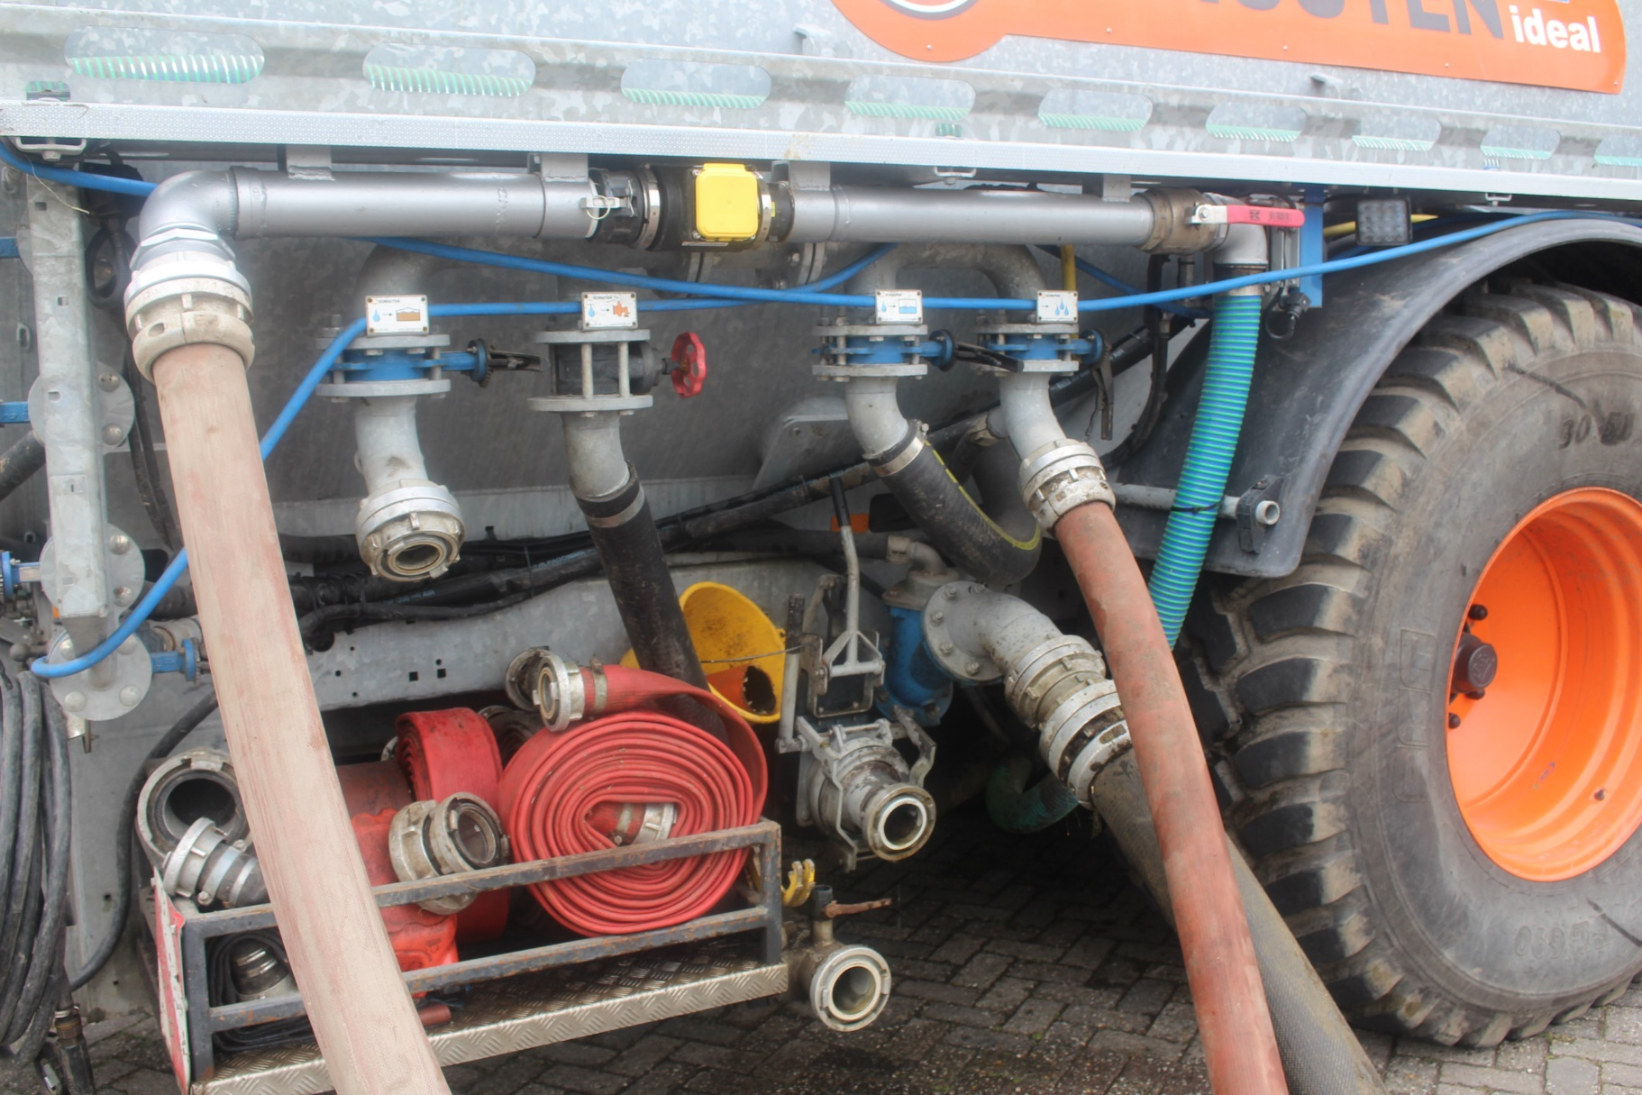
PRECISIEBEMESTING
Inline blenden
JUISTE PLAATS
JUISTE MESTSTOF
JUISTE MOMENT
JUISTE DOSERING

Slide 16
Hardenberg 26 oktober 2022 NCOK
IN LINE BLENDEN
https://www.youtube.com/watch?v=XmaJ3VNd5F4

Slide 17
Hardenberg 26 oktober 2022 NCOK
DANK VOOR UW AANDACHT
www.kustmestloooszuidholland.nl

